Slide 1
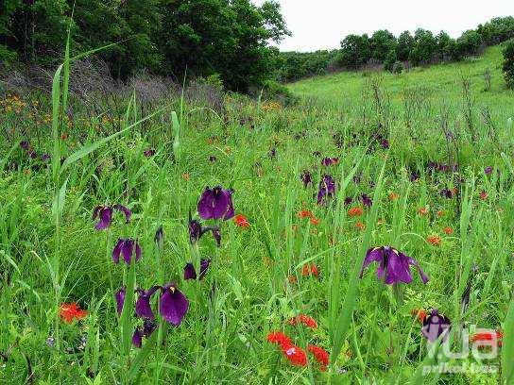
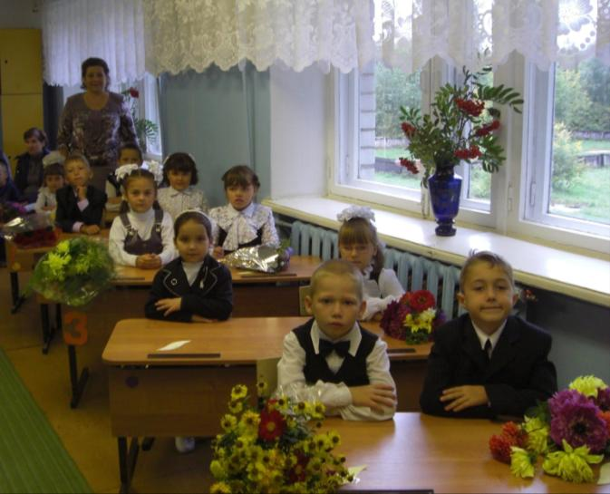
Вас приветствуют
второклассники
МБОУ "Ильинская СОШ"

Slide 2

Табличное
Умножение с числом

Slide 3

Работаем в парах
Наблюдать
Рассуждать
Вычислять
Сравнивать
Использовать
Оценивать
Что мы сегодня
будем делать на уроке?

Slide 4
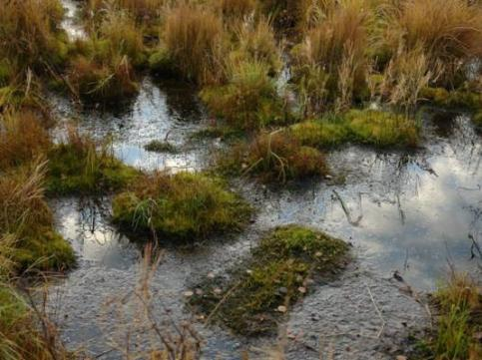
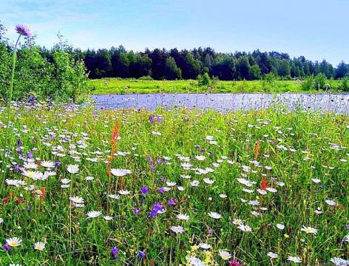
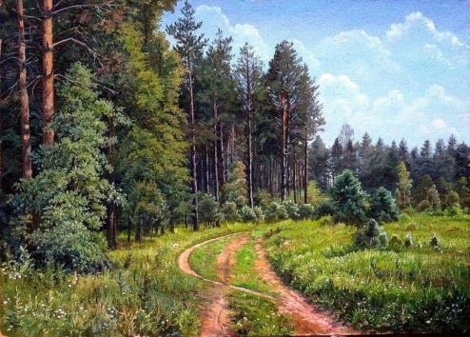
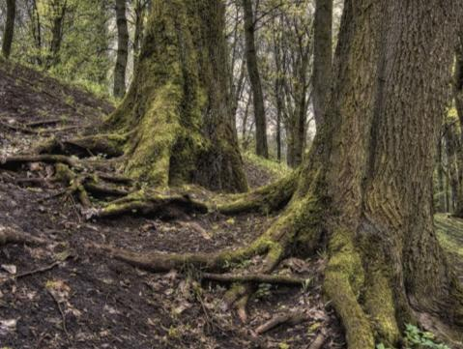
Вперёд
на поиски
клада!
* клад

Slide 5

БОЛОТО
ЛУГ
ТРОПИНКА
ДРЕМУЧИЙ
ЛЕС

Slide 6


БОЛОТО
9х9-9
72
6х9
9х2+9
63
54
27
6х9+9
36
18
9х5-9
45
9х6-9
9х3-9

Slide 7
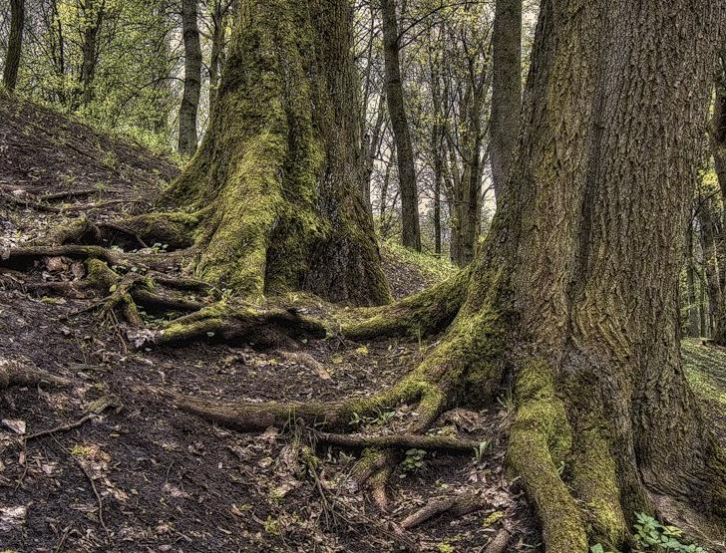
ДРЕМУЧИЙ ЛЕС
Высота берёзы 4 метра. Чему равна высота сосны, если она выше берёзы на 9 метров.
Измени условие задачи так, чтобы её решением было равенство 4х9=36 м
Не выполняя вычислений, ответь на вопрос: «На сколько больше в каждой паре одно произведение, чем другое? »
5х9 2) 9х7 3) 9х2
9х8 3х9 4х9
Верно ли утверждение, что значения выражений в столбце одинаковые?
9х7+9 2) 9х7+18
9х6+18 9х9
9х(5+3) (15-6)х9
9х8 9х5+9+9+9+9

Slide 8


ЛУГ
2
9
27
18
81
54
63
7
36
72
4
8
27
72
18
72
36
144
63
126
3
36

Slide 9

9х7
ТРОПИНКА
СМ
1
2

Slide 10

Сравните выражения
9х6 … 9-6 2) 9х7 … 9-7
10х4 … 10-4 8х3 … 8-3
8х5 … 8-5 8х2 … 8-2
21х1 … 21-1 9х5 … 9-5
«Можно считать несчастным тот день, в котором ты не усвоил ничего нового».
Я.А. Коменский
>
>
>
>
>
>
>
>
В чём сходство и различие выражений, записанных слева и справа?
Верно ли утверждение, что произведение двух любых чисел всегда больше их разности?
Сравните свой ответ с ответом Миши и Маши.

Slide 11
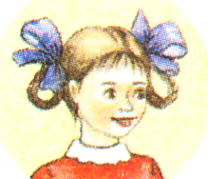
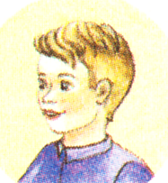
Можно, не вычисляя сказать, что произведение двух чисел всегда больше разности этих чисел.
Я не согласен.
Произведение двух чисел может быть меньше, чем их разность,
и я могу это доказать.
Догадайся, как Миша доказал своё утверждение.

Slide 12
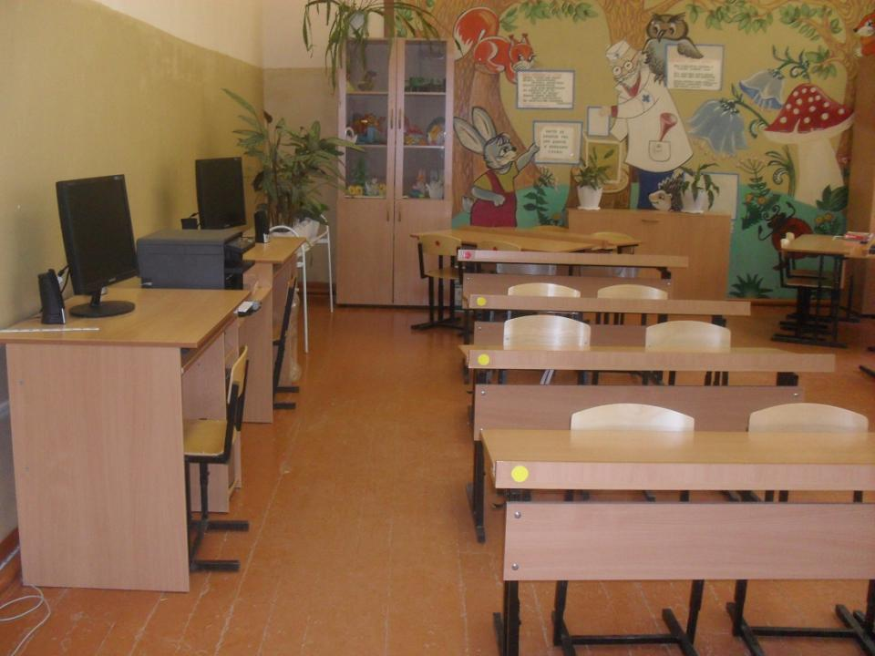
* клад

Slide 13
Подведём итоги
Фамилия, имя ученика | Количество жетонов | Степень активности
Белова Даша
Березин Ваня
Воробьёв Вадик
Ермолова Даша
Ермолова Катя
Камнева Света
Козлова Зоя
Масленикова Лена
Мукин Влад
Шубин Даня

Slide 14
Сегодня на уроке
вспомнил
Я
узнал
применял

Slide 15

Спасибо за урок

